Slide 1

ZNANOST, METODE
ISTRAŽIVANJA
I TEORIJE

Slide 2
DOMAĆA ZADAĆA
srednja-skola.github.io/sociologija
učenik / učenica |  | zadaća br
 |  | I. | II. | III. | IV. | V. | VI. | VII. | VIII. | OCJENA
1 | ČEPERIĆ Marija | +
2 | DABO Lana
3 | DENONA Silvijo
4 | DOMIĆ Odeta
5 | OŠTARIĆ Lucija | +
6 | PRTORIĆ Matko
7 | ŠKODA Vito
8 | ŠKUNCA Marija
9 | ŠLJIVO Katarina
10 | ŠUPRAHA Jelena | +
11 | TAMARUT Petra
12 | TANGAR Erik
13 | VIDAS Ana Maria
14 | VIDAS Ivan Branimir
15 | VIDAS Katarina
16 | VULETA Iva | +
17 | ŽAN Ana
Lana Dabo
Ana Žan
Petra Tamarut
Katarina Vidas
Erik Tangar

Slide 3
ETOS ZNANOSTI
294 - 295
ETOS ZNANOSTI – skup vrijednosti i normi koje su obvezujuće za svakoga tko se bavi znanošću
to su zabrane, preporuke i dopuštenja moralnog karaktera

Slide 4

ETOS ZNANOSTI
294 - 295
Skup normi kojih se znanstvenik treba pridržavati:
(Skupovi normi koji osiguravaju znanosti autonomiju i čistoću te su moralno obvezujuće za znanstvenike)
UNIVERZALIZAM
ZAJEDNIŠTVO
BEZINTERESNOST
ORGANIZIRANI SKEPTICIZAM
‒ vrednovanje znanstvenih ideja po impersonalnim kriterijima (objektivno)
PEER REVIEW
‒ dijeljenje svojih spoznaja s ostalim
ZNANSTVENI KOMUNIZAM
znanstvenicima (znanje je opće dobro a ne privatno vlasništvo)
‒ znanstvenici moraju težiti istini a ne bogatstvu, moći i slavi
‒ ništa se ne smije
uzimati „zdravo za gotovo” – skepticizam i sumnja

Slide 5
RAZVOJ ZNANOSTI
296 - 297
ZNANSTVENA PARADIGMA – karakterističan pogled na svijet (svjetonazor neke znanosti)
ZNANSTVENA REVOLUCIJA – s vremenom se propitkuje paradigma znanosti (zbog novih dokaza) pa dolazi do pojave nove znanstvene paradigme
NOVA ZNANSTVENA PARADIGMA
KRIZA PARADIGME
(NOVI DOKAZI)
ZNANSTVENA REVOLUCIJA

Slide 6

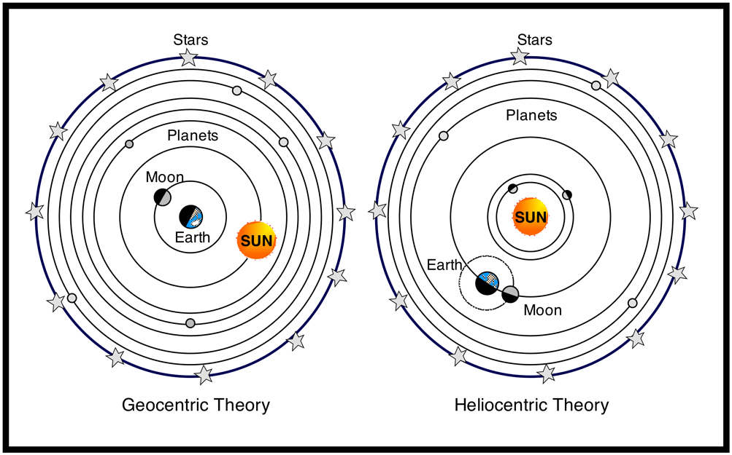
ZNANSTVENU REVOLUCIJU ČEŠĆE PRIHVAČAJU:
mlađi znanstvenici
oni koji su na početku karijere
oni koji su na margini određene znanstvene discipline

Slide 7
OSNOVNI POJMOVI
GENERALIZACIJE – iskazi ili tvrdnje koje opisuju odnos između dva ili više koncepata
KONCEPT – apstraktna ideja koja označava neki dio stvarnosti (u idealnom i pojednostavljenom obliku)
TEORIJA – empirijski potvrđene generalizacije, povezane u logički organiziran skup tvrdnji
EMPIRIJSKA GENERALIZACIJA – tvrdnja o odnosu između koncepata koja se temelji na stvarnom opažanju
HIPOTEZA – generalizacije koje još nisu empirijski dokazane (pretpostavke o povezanosti)
VARIJABLE – koncepti čije su vrijednosti promjenjive
RADNA (NULTA ili POČETNA) HIPOTEZA – prva hipoteza od koje se polazi (od nje počinje istraživanje)
NEGATIVNA HIPOTEZA – kada se hipoteza postavi u niječnom obliku
NEZAVISNA VARIJABLA – ona pojava
koju smatramo uzrokom
ZAVISNA VARIJABLA – ona pojava koju smatramo posljedicom
UZROČNOST
KORELACIJA

Slide 8



OSNOVNI POJMOVI
GENERALIZACIJE – iskazi ili tvrdnje koje opisuju odnos između dva ili više koncepata
VARIJABLE – koncepti čije su vrijednosti promjenjive
EMPIRIJSKA GENERALIZACIJA – tvrdnja o odnosu između koncepata koja se temelji na stvarnom opažanju
HIPOTEZA – generalizacije koje još nisu empirijski dokazane (pretpostavke o povezanosti)
NEZAVISNA VARIJABLA – ona pojava koju smatramo uzrokom
ZAVISNA VARIJABLA – ona pojava koju smatramo posljedicom
NEZAVISNA
ZAVISNA
npr. stopa nataliteta u društvu opada s porastom razine industrijalizacije

Slide 9
298
npr. viši socioekonomski položaj žene (nezavisna varijabla) – niža stopa smrtnosti novorođenčadi (zavisna varijabla)
NEZAVISNA
ZAVISNA
socioekonomski položaj žene:
stupanj obrazovanja
STOPA SMRTNOSTI DOJENČADI
visina primanja
vrsta posla

Slide 10
KONCEPTI
KONCEPTI
KONCEPTI
KONCEPTI
ZADAĆA
KONCEPTI
ŠKOLA
POJEDINAC
DRUŠTVO
RELIGIJA
GENERALIZACIJE
^{n}
^{n}
^{n}
A
B
C
HIPOTEZA
NEGATIVNA HIPOTEZA
A
B
C
TEORIJA
MJERIMO UZROČNOST I KORELACIJU MEĐU VARIJABLAMA
NEZAVISNA VARIJABLA
NEZAVISNA VARIJABLA
ZAVISNA VARIJABLA

Slide 11
OSNOVNI POJMOVI
297 - 298
HIPOTEZA – pretpostavka, nagađanje, zamisao rješenja koja još nije provjerena, ali postoji realna mogućnost da se potvrdi u istraživanju
predstavlja približno predviđanje koje služi kao početak nekog istraživanja
RADNA HIPOTEZA (NULTA ILI POČETNA) – prva hipoteza od koje se polazi (od nje počinje istraživanje)
NEGATIVNA HIPOTEZA – kad se hipoteza postavi u niječnom obliku
HIPOTEZE
izvanškolske aktivnosti utječu na uspjeh u školi
izvanškolske aktivnosti utječu na zdravlje i stavove o zdravlju
mjesto boravka utječe na bavljenje izvanškolskim aktivnostima
češća konzumacija alkohola dovodi do razmišljanja da bez alkohola nema zabave
uloga vršnjaka na učestalost ispijanja alkohola je velika
mladi sa prebivalištem u gradu slušaju turbofolk više nego oni sa prebivalištem na selu
vrsta glazbe i učestalost njenog slušanja utječe na raspoloženje mladih

Slide 12
OSNOVNI POJMOVI
297 - 298
VARIJABLE – koncepti (ideje) čije su vrijednosti promjenjive
smisao znanstvenog istraživanja nalazi se u određivanju odnosa među varijablama
NEZAVISNA VARIJABLA – ona pojava koju smatramo uzrokom
ZAVISNA VARIJABLA – ona pojava koju smatramo posljedicom
NEZAVISNA
ZAVISNA
npr. s povećanjem temperature vode, ubrzava se gibanje molekula u vodi
TEMPERATURA = NEZAVISNA VARIJABLA (uzrok)
GIBANJE MOLEKULA = ZAVISNA VARIJABLA (posljedica)

Slide 13
UZROČNOST / KORELACIJA
298 - 299
UZROČNOST (KAUZALNOST) – promjena jedne varijable uzrokuje promjenu druge
nekad promjena jedne varijable nije uzrok promjene druge (iako je došlo do promjene u zavisnoj varijabli)
npr: učestalost krađe automobila je veća za toplijeg vremena
KORELACIJA – odnos između dvije varijable koji se pravilno pojavljuje i koji kazuje da je promjena jedne varijable povezana s promjenama druge varijable (nije uvijek slučaj)
npr: broj smrtnih slučajeva u bolnici i kod kuće
TEMPERATURA ZRAKA
KRAĐA AUTOMOBILA
BORAVAK U BOLNICI
VIŠA SMRTNOST

Slide 14
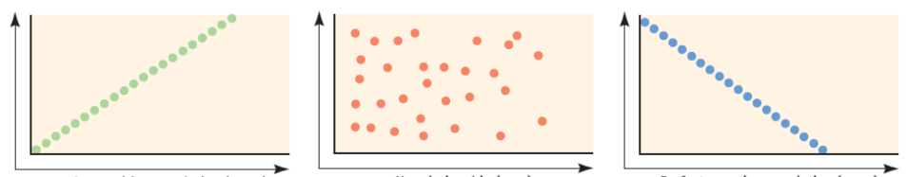
KORELACIJA
pozitivna korelacija (+1.00)
nema korelacije (0.00)
negativna korelacija (-1.00)
Što se učenici duže pripremaju za ispit, to je njihov uspjeh bolji.
Što češće adolescenti jedu doručak, to je manja njihova težina.
Što djeca više gledaju TV, to manje čitaju knjige.
NEZAVISNA VARIJABLA
ZAVISNA VARIJABLA

Slide 15
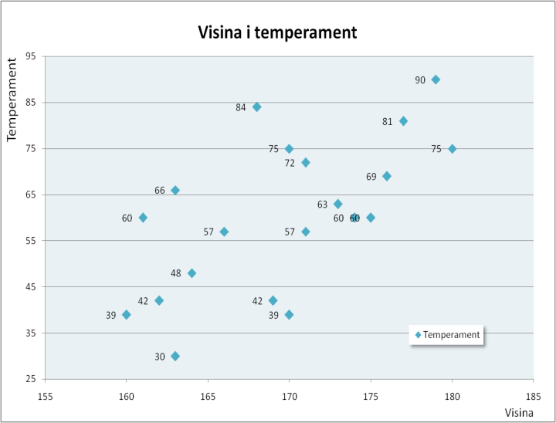
KORELACIJA
Osoba | Visina | Tempera -ment
1 | 180 | 75
2 | 163 | 66
3 | 161 | 60
4 | 179 | 90
5 | 174 | 60
6 | 169 | 42
7 | 162 | 42
8 | 175 | 60
9 | 177 | 81
10 | 160 | 39
11 | 164 | 48
12 | 176 | 69
13 | 171 | 72
14 | 166 | 57
15 | 173 | 63
16 | 170 | 75
17 | 163 | 30
18 | 171 | 57
19 | 168 | 84
20 | 170 | 39
+1.00
+0.63

Slide 16
2 PRISTUPA ISTRAŽIVANJU
299
KVANTITATIVNO
KVALITATIVNO
temelji se na brojkama, mjerenjima te statističkim i matematičkim metodama
usmjereno na značenja koja ljudi pridaju pojavama (subjektivni opis i interpretacija)
u stvarnosti se preklapaju (i kombiniraju) kvalitativni i kvantitativni pristup istraživanju
primjer s istraživanjem siromaštva (kvantitativni) i kako žive siromašni (kvalitativni)

Slide 17
1998. stručnjaci Svjetske banke
i naš Državni zavod za statistiku
proveli istraživanje.
Ispitano je 3123 kućanstva (9433
stanovnika). Apsolutno siromašnim,
prema njihovim definicijama,
je onaj pojedinac koji je
dnevno imao 4,3 $ (30 kn,
odnosno 900 kn mjesečno).
REZULTATI ISTRAŽIVANJA:
U RH tada je bilo 4,8 %
apsolutno siromašnog
stanovništva
(210 000 stanovnika)
Nacionalni prag siromaštva
ili granica relativne bijede
je onaj prag koji određuje
koliko pojedincu ostane
kad podmiri sve račune
i osigura prehranu.

Slide 18
ŠTO ZNAČI BITI
SIROMAŠAN U RH
(prema tim istraživanjima)
Jesti siromašnu i jednoličnu
hranu (kruh, krumpir, mlijeko)
Niža potrošnja (sve se smatra luksuzom)
Neposjedovanje ušteđevine
Zaduženost
Loše i nezagrijani stan
Niže obrazovanje
Siromašni se ne školuju, ostaju nepismeni, žive od povremene zarade
ili rade na crno, obitelji imaju više djece,
žive na rubovima grada

Slide 19
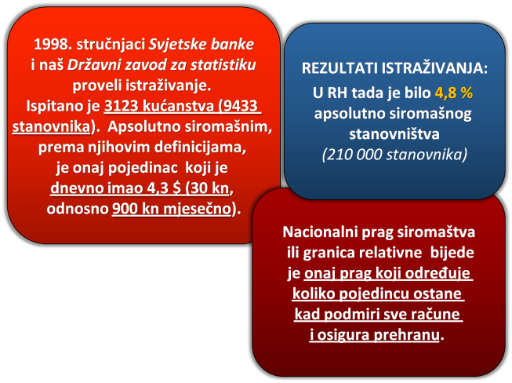
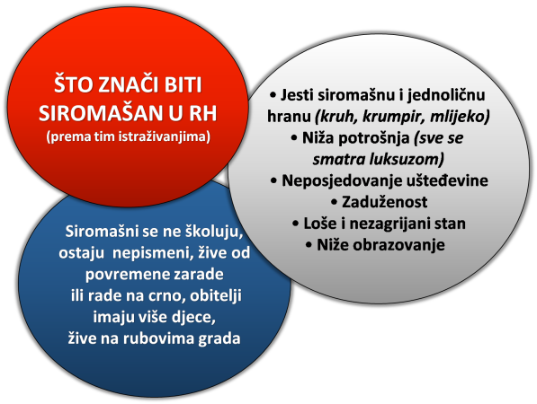
KVANTITATIVNO
KVALITATIVNO

Slide 20
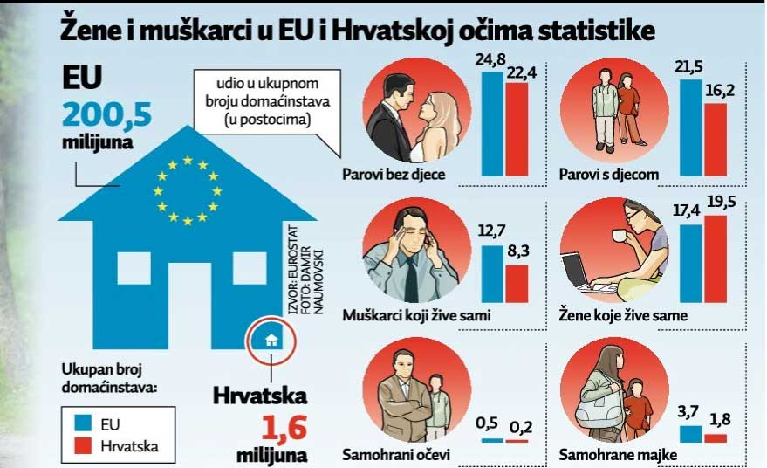
Kvantitativno

Slide 21

Kvalitativno

Slide 22
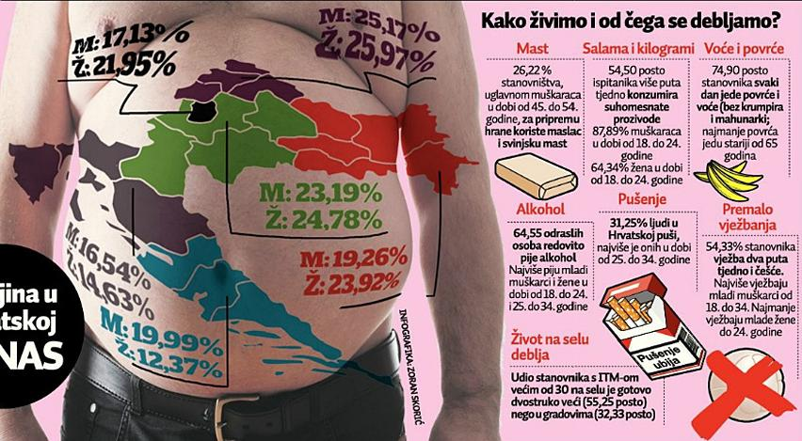
Kvantitativno

Slide 23
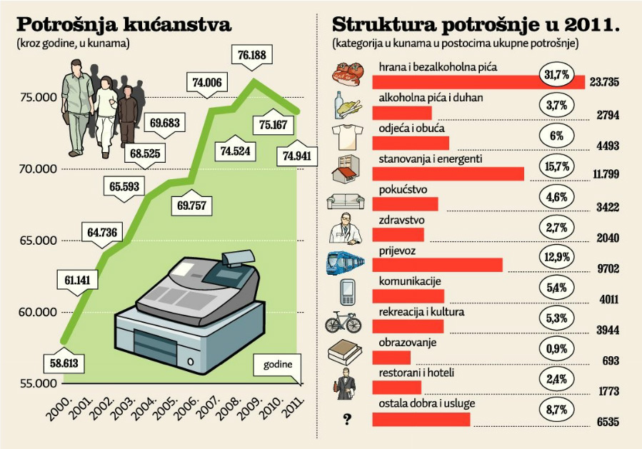
Kvantitativno

Slide 24
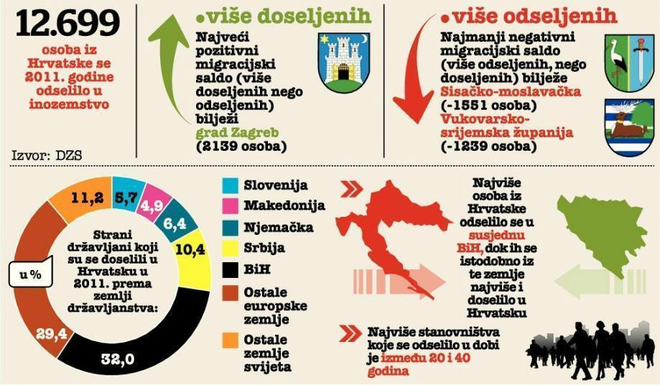
Kvantitativno

Slide 25
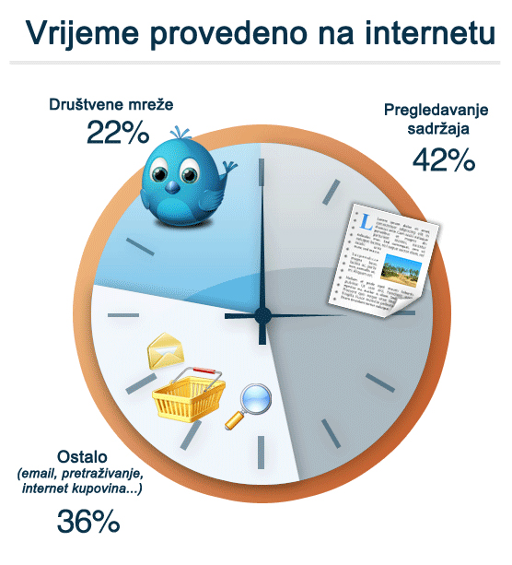
Kvantitativno

Slide 26
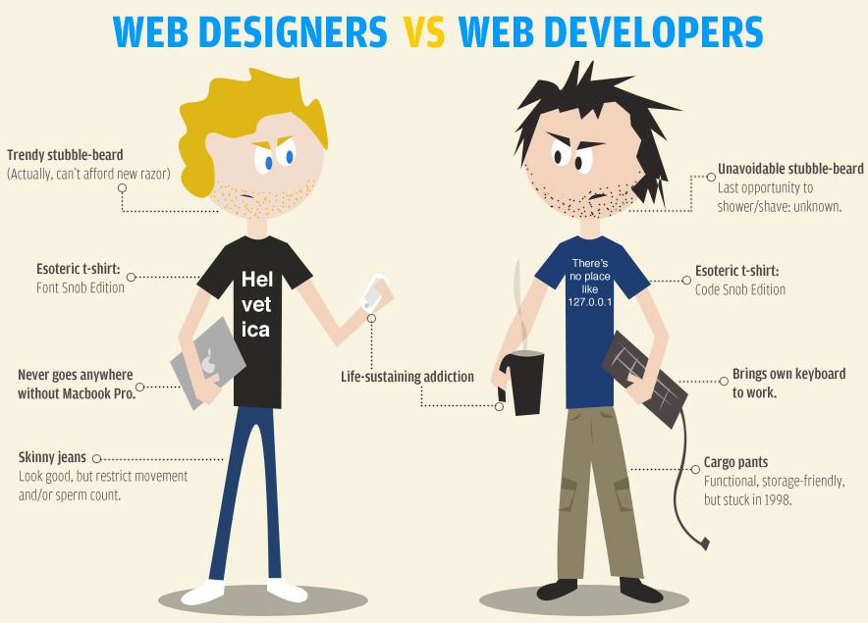
Kvalitativno

Slide 27
VRSTE SOCIOLOŠKOG ISTRAŽIVANJA
299 - 300
ANKETNO
ISTRAŽIVANJE
ETNOGRAFSKO
ISTRAŽIVANJE
ISTRAŽIVANJE
DOKUMENATA
postupak kojim se na temelju anketnog upitnika ili intervjua istražuju i prikupljaju podatci, informacije, stavovi i mišljenja o predmetu istraživanja (anketa, upitnik, intervju)
npr. koliki je opseg siromaštva, opseg kriminala, raširenost rastave braka, ispitivanje javnog mnijenja…
kvantitativno istraživanje
(„pisanje o ljudima”) oblik istraživanja koje pokušava izbliza sagledati što ljudi doista osjećaju i kakva iskustva imaju (promatranje)
usmjereno je na razumijevanje značenja koje ljudi pridaju svojem djelovanju
kvalitativno istraživanje
kao izvor podataka uzima dokumente, statistike, novine, televizijske emisije…
npr. Thomas i Znaniecki – „Poljski seljak u Europi i Americi”
kvalitativno – kvantitativno istraživanje

Slide 28
VRSTE SOCIOLOŠKOG ISTRAŽIVANJA
299 - 300
ANKETNO
ISTRAŽIVANJE
ETNOGRAFSKO
ISTRAŽIVANJE
ISTRAŽIVANJE
DOKUMENATA
postupak kojim se na temelju anketnog upitnika ili intervjua istražuju i prikupljaju podatci, informacije, stavovi i mišljenja o predmetu istraživanja (anketa, upitnik, intervju)
npr. koliki je opseg siromaštva, opseg kriminala, raširenost rastave braka, ispitivanje javnog mnijenja…
kvantitativno istraživanje
(„pisanje o ljudima”) oblik istraživanja koje pokušava izbliza sagledati što ljudi doista osjećaju i kakva iskustva imaju (promatranje)
usmjereno je na razumijevanje značenja koje ljudi pridaju svojem djelovanju
kvalitativno istraživanje
kao izvor podataka uzima dokumente, statistike, novine, televizijske emisije…
npr. Thomas i Znaniecki – „Poljski seljak u Europi i Americi”
kvalitativno – kvantitativno istraživanje

Slide 29
VRSTE SOCIOLOŠKOG ISTRAŽIVANJA
299 - 300
ANKETNO
ISTRAŽIVANJE
ETNOGRAFSKO
ISTRAŽIVANJE
ISTRAŽIVANJE
DOKUMENATA
postupak kojim se na temelju anketnog upitnika ili intervjua istražuju i prikupljaju podatci, informacije, stavovi i mišljenja o predmetu istraživanja (anketa, upitnik, intervju)
npr. koliki je opseg siromaštva, opseg kriminala, raširenost rastave braka, ispitivanje javnog mnijenja…
kvantitativno istraživanje
(„pisanje o ljudima”) oblik istraživanja koje pokušava izbliza sagledati što ljudi doista osjećaju i kakva iskustva imaju (promatranje)
usmjereno je na razumijevanje značenja koje ljudi pridaju svojem djelovanju
kvalitativno istraživanje
kao izvor podataka uzima dokumente, statistike, novine, televizijske emisije…
npr. Thomas i Znaniecki – „Poljski seljak u Europi i Americi”
kvalitativno – kvantitativno istraživanje

Slide 30
STRATEGIJE ISTRAŽIVANJA
300
STUDIJA SLUČAJA – istraživanje samo jednog, posebnog slučaja (jedne osobe, grupe ili društva)
cilj je detaljno ispitati i opisati predmet istraživanja
npr. istraživanje stila živlota mladih u Novom Zagrebu
KOMPARATIVNI PRISTUP– uzimanje dva ili više slučaja kako bi se ispitale njihove sličnosti ili razlike
npr. Durkheimova studija o samoubojstvima
LONGITUDINALNA STRATEGIJA – ispituje promjene kroz vrijeme (npr. praćenje grupe učenika kroz osnovnu školu i ispitivanje promjena u njihovim stavovima i ponašanju) – „The Marshmallow Test”
STRATEGIJA PRESJEKA – zanemaruje vremensku dimenziju i daje sliku situacije u određenom trenutku
npr. prikupljanje informacija o stanovništvu u točno određenom trenutku
STUDIJA SLUČAJA
KOMPARATIVNI PRISTUP
LONGITUDINALNA STRATEGIJA
STRATEGIJA PRESJEKA

Slide 31
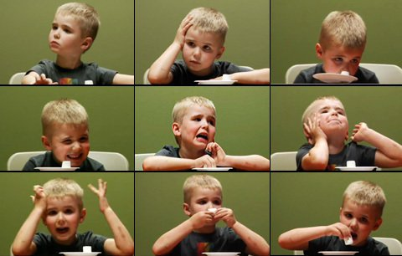
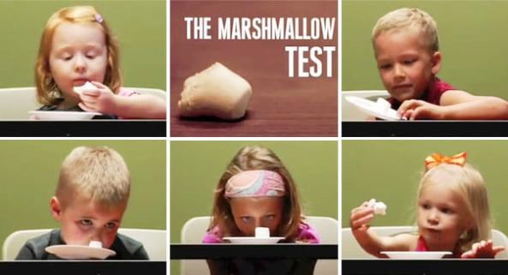
LONGITUDINALNA STRATEGIJA

Slide 32
PONAVLJANJE
2
PRISTUPI ISTRAŽIVANJU
KVANTITATIVNO
KVALITATIVNO
3
4
VRSTE SOC. ISTRAŽIVANJA
STRATEGIJE SOC. ISTRAŽIVANJA
ANKETNO istraživanje
STUDIJA SLUČAJA
ETNOGRAFSKO istraživanje
KOMPARATIVNI PRISTUP
istraživanje DOKUMENATA
LONGITUDINALNA STRATEGIJA
STRATEGIJA PRESJEKA

Slide 33
PONAVLJANJE
4
METODE ISTRAŽIVANJA
EKSPERIMENT
ANKETA I INTERVJU
PROMATRANJE
ANALIZA POSTOJEĆIH PODATAKA

Slide 34
GLAVNE METODE U SOCIOLOGIJI
300 - 304
4 GLAVNE METODE ISTRAŽIVANJA KOJE SE KORISTE U SOCIOLOGIJI (i drugim znanostima)
ANKETA (I INTERVJU)
EKSPERIMENT
PROMATRANJE
ANALIZA POSTOJEĆIH PODATAKA

Slide 35
ANKETA
300 - 301
istraživačka metoda koja nam daje presjek društva ili neke skupine i to tako što ispitanici odgovaraju na niz pitanja o temama koje zanimaju istraživača
kombinacija statističke metode intervjua i upitnika
najčešće se koristi upitnik ili anketni listić – komad papira na kojemu su postavljena pitanja sa standardiziranim ponuđenim odgovorima (1,2,4... ili a,b,c... ili slažem se, ne slažem se...)
KLJUČNI POJMOVI:
POPULACIJA
UZORAK (REPREZENTATIVNI) – nasumični, stratificirani i kvotni
UPITNIK (ANKETNI LISTIĆ)
INTERVJU – strukturirani i nestrukturirani

Slide 36
PRAVILA ANKETIRANJA
300 - 301
anketni listić mora sadržavati osnovne podatke (spol, dob...)
anketa je tajna i anonimna
broj pitanja ovisi o važnosti i cilju istraživanja (oko 20 pitanja jer više pitanja umori ispitanika)
ako očekujemo da ispitanici neće govoriti istinu, postavljamo pitanja zamke (trik pitanja – primjer s ispitivanjem nasilja nad djecom)
anketa treba biti razumljiva
odgovori trebaju biti nedvosmisleni

Slide 37
PRIMJER PITANJA U ANKETI Likertova skala
298
Po jutru se dan poznaje.
potpuno se slažem
slažem se
niti se slažem niti ne slažem
ne slažem se
u potpunosti se ne slažem
1
2
3
4
5

Slide 38
PRIMJER ANKETE (Likertova skala)
298
Pažljivo pročitajte lijevu i desnu stranu upitnika. Zaokružite broj koji je bliže onomu što smatrate točnim.
1. Predmet mi je zanimljiv. 5 4 3 2 1 Predmet me ni najmanje ne zanima.
2. Način tumačenja gradiva je 5 4 3 2 1 Način tumačenja gradiva je
zanimljiv i motivirajući. dosadan.
3. Atmosfera na satu je radna i 5 4 3 2 1 Atmosfera na satu je napeta i
opuštena. ne motivira.
4. Disciplina na satu omogućava 5 4 3 2 1 Disciplina na satu ometa rad.
dobar rad.
5. Nastavni satovi su uglavnom 5 4 3 2 1 Nastavni satovi su uglavnom
dinamični i dobro iskorišteni. otegnuti i spori.

Slide 39
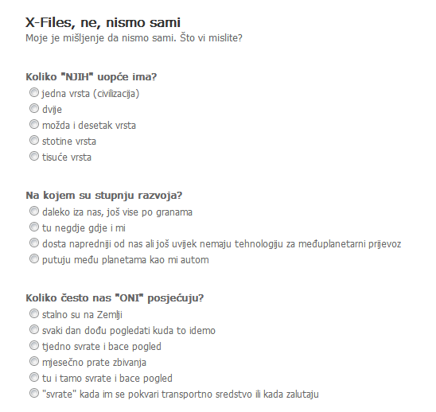

Slide 40
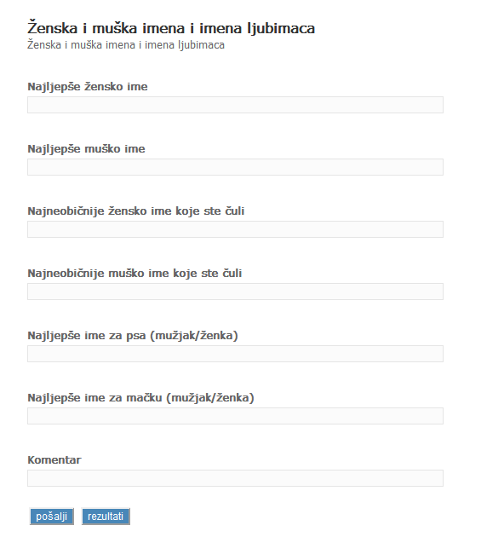

Slide 41
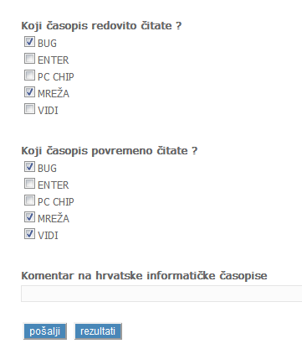
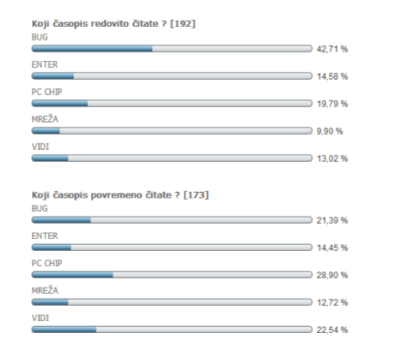
ANKETA

Slide 42
INTERVJU
INTERVJU – niz pitanja koje istraživač (usmeno) postavlja ispitanicima
metoda kojom se ispituju stajališta ispitanika (npr. odnos radnika prema radu, učenika prema školi...)
STRUKTURIRANI intervju – isto kao i upitnik samo što istraživač čita pitanja – npr. popis stanovništva
NESTRUKTURIRANI intervju – istraživač postavlja otvorena pitanja na koja se odgovara vlastitim riječima
anketa i strukturirani intervju su kvantitativni pristup istraživanju dok je nestrukturirani intervju kvalitativni pristup istraživanju

Slide 43

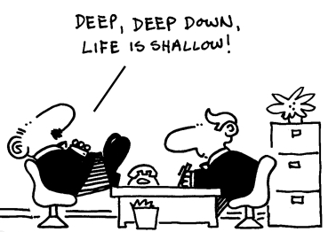
STRUKTURIRANI INTERVJU
Iskreno govoreći nisam siguran kako odgovoriti na to pitanje, al svejedno ću ti reći kako…
NESTRUKTURIRANI INTERVJU

Slide 44
EKSPERIMENT
303 - 304
istraživačka metoda koja ispituje uzročno-posljedične odnose u kontroliranim uvjetima (laboratorij)
TERENSKI EKSPERIMENT – eksperiment u prirodnim uvjetima
Hawthrone učinak – što manje utjecati na ponašanje ispitanika
cilj terenskog eksperimenta je dobiti odgovor na pitanje zašto se nešto događa (npr. M. Sherif - ”The Robbers Cave Experiment”)
EKSPERIMENTALNA (izlaže se utjecaju nezavisne varijable - uzrok) i KONTROLNA GRUPA (ne izlaže se nikakvom utjecaju) – mjeri se KORELACIJA

Slide 45




EKSPERIMENT naučene bespomoćnosti
eksperimentalna grupa
– eksperiment s parnim brojevima
kontrolna grupa
– eksperiment s neparnim brojevima
nezavisna varijabla
- nemogući anagrami
SBTR
OBALVK
zavisna varijabla
- uspjeh učenika u 3. anagramu
AJICMDEOKRA

Slide 46

primjer s uspjehom učenika u školi – samoispunjavajuće proročanstvo
EKSPERIMENT
304
eksperimentalna grupa
– „nadareni” učenici
kontrolna grupa
– ostali učenici
nezavisna varijabla
- očekivanja učitelja
zavisna varijabla
- uspjeh učenika

Slide 47
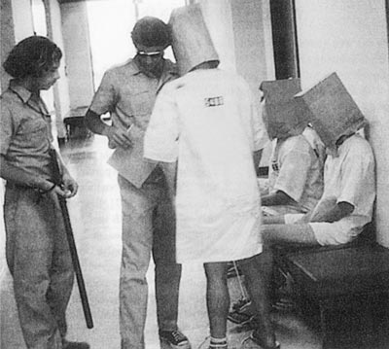
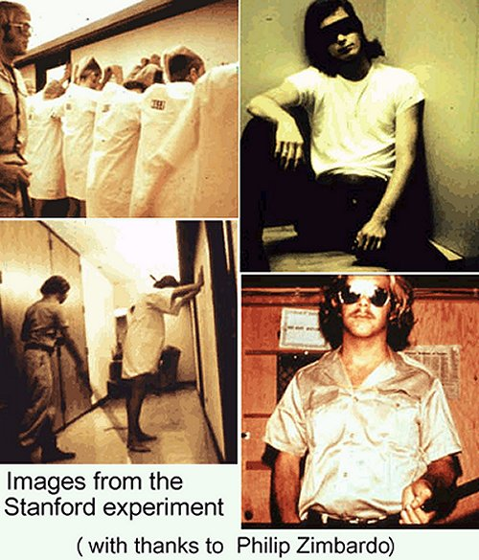
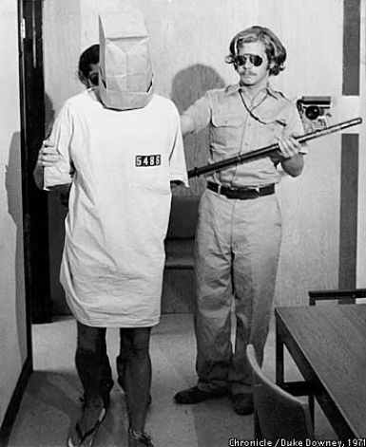

Slide 48
PROMATRANJE
301 - 302
kvalitativna metoda koja pretpostavlja „rad na terenu” što zahtjeva sustavno praćenje pojedinaca unutar odabrane grupe (sudjelovanjem u grupi ili bez sudjelovanja)
VRSTE PROMATRANJA:
NEUTRALNO promatranje
promatranje BEZ SUDJELOVANJA
promatranje SA SUDJELOVANJEM

Slide 49
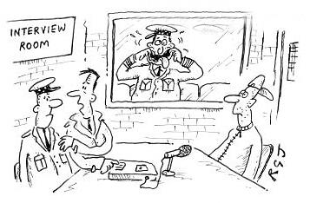
NEUTRALNO PROMATRANJE

Slide 50
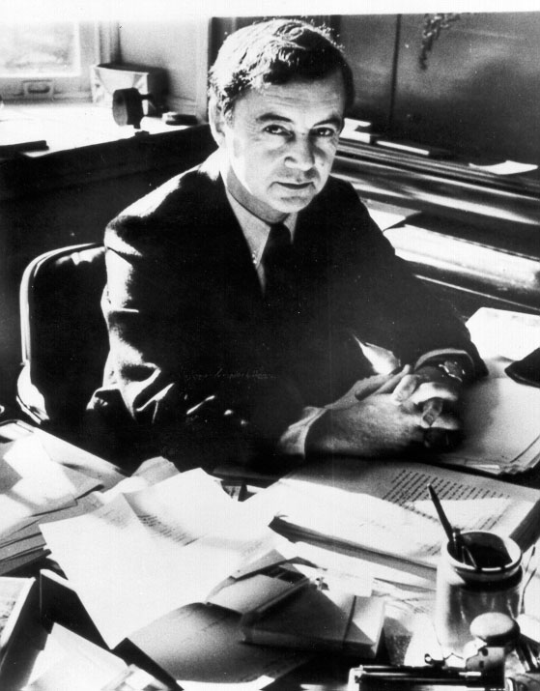

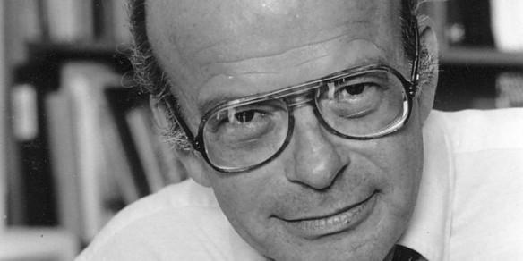
PROMATRANJE SA SUDJELOVANJEM
E. Goffman
D. Rosenhan (1973.) – „On being sane in insane places”

Slide 51
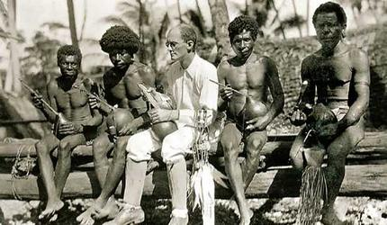
PROMATRANJE SA SUDJELOVANJEM
primjer Malinowskog i Kula sustava domorodaca zapadnog Pacifika (Trobridski otoci)

Slide 52
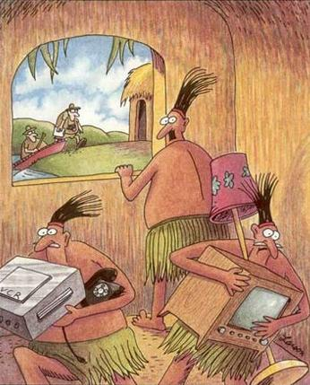
PROMATRANJE SA SUDJELOVANJEM

Slide 53
ANALIZA POSTOJEĆIH PODATAKA
302 - 303
SEKUNDARNA ANALIZA – analiza podataka koje su prikupili drugi (npr. DZS, UN, Svjetska banka...)
ANALIZA POVIJESNIH DOKUMENATA – usredotočuje se na informacije iz povijesnih zapisa, pisama, dnevnika i sl.
Thomas i Znaniecki - Poljski seljak u Europi i Americi
ANALIZA SADRŽAJA – usredotočuje se na karakteristike samog sadržaja - što je rečeno i kako je rečeno (kvantitativna i kvalitativna metoda) – npr. analiza govora političara ili natpisi u novinama, analiza izričaja sportskih komentatora…
Branislava Baranović – „Slika žene u udžbenicima književnosti”
SEKUNDARNA ANALIZA – analiza podataka koje su prikupili drugi (npr. DZS, UN, Svjetska banka...)
ANALIZA POVIJESNIH DOKUMENATA – usredotočuje se na informacije iz povijesnih zapisa, pisama, dnevnika i sl.
Thomas i Znaniecki – Poljski seljak u Europi i Americi
Niklas Luhmann – Ljubav kao pasija
ANALIZA SADRŽAJA – usredotočuje se na karakteristike samog sadržaja – što je rečeno i kako je rečeno (kvantitativna i kvalitativna metoda)
npr. analiza govora političara ili natpisi u novinama, analiza izričaja sportskih komentatora…
Branislava Baranović – „Slika žene u udžbenicima književnosti”

Slide 54
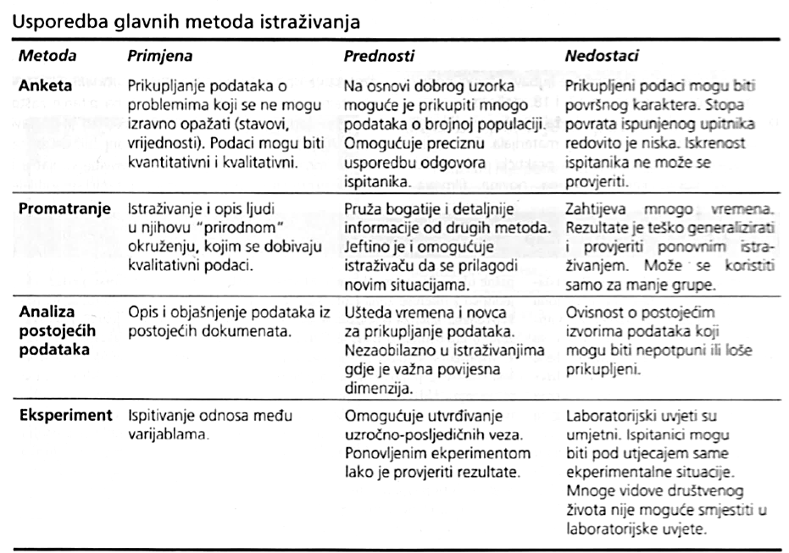
udžbenik 304. str

